Slide 1
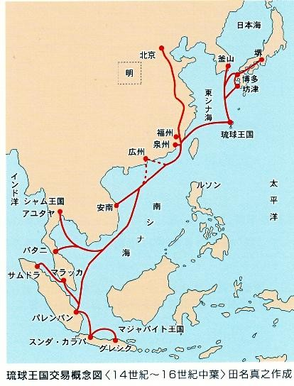
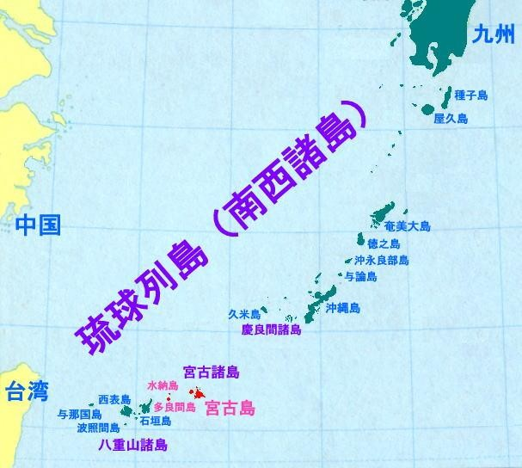
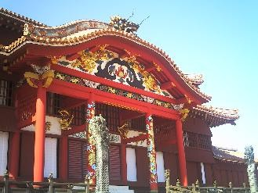
琉球王国
の
国際交易
The Ryukyu Kingdom/Empire
Trade Routes
琉球王国
]
Ryukyu Islands
~1450 最大北国境
Max. Northern Boundary
(Gajashima)
]
首里城
Shuri Castle
国境: 1609 - 1879
[
Early modern Borders
1

Slide 2
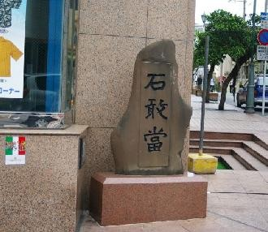
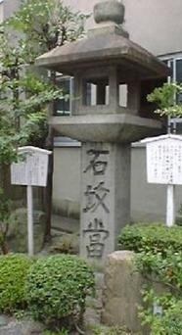
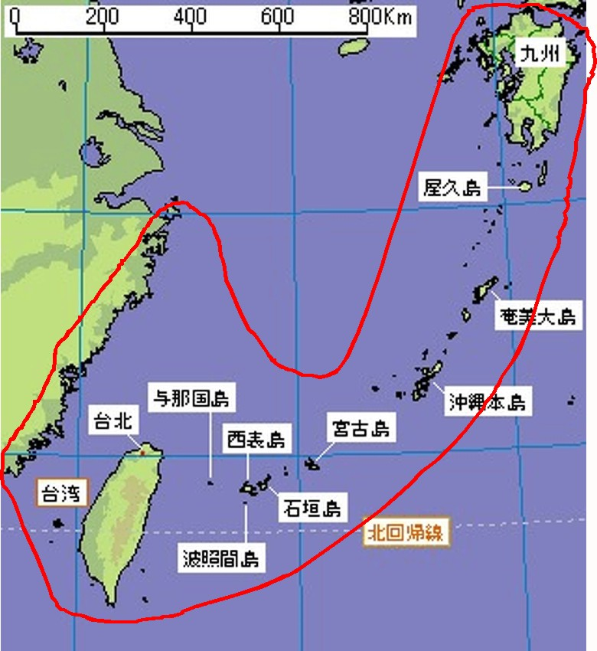
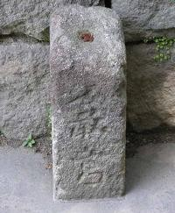
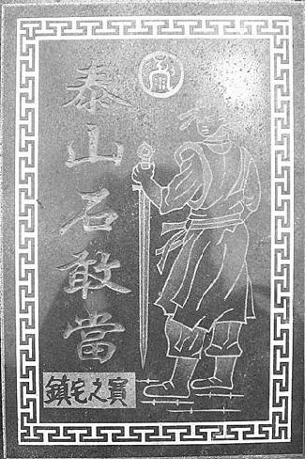
「境」というのは、さまざまな種 類がある。国境を超える「文化 圏」はその一つ。「石敢当文化 圏」は、鹿児島や長崎から中国の 福建や浙江までの地域を含む。何 故だろう？ There are various ways to define borders such as cultural zones. Here is, roughly, the “Ishigantō” zone. Why does it take this shape?
沖縄
京都（例外）
Kyoto
Okinawa
鹿児島
台湾
Kagoshima
Taiwan
Ishigantō, Sekkantō, etc.
泰
山
石
敢
當
いせせ
しきっ
がかか
んんん
ととと
ううう
2

Slide 3
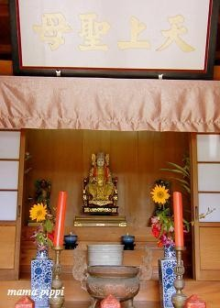
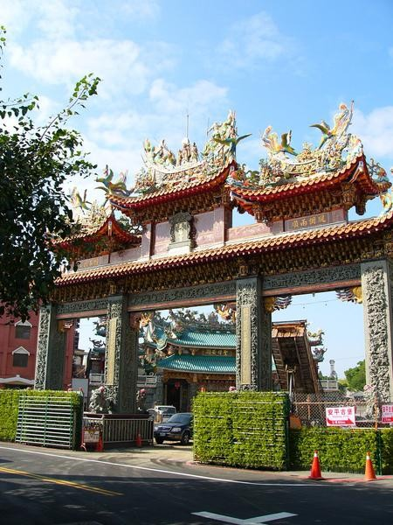
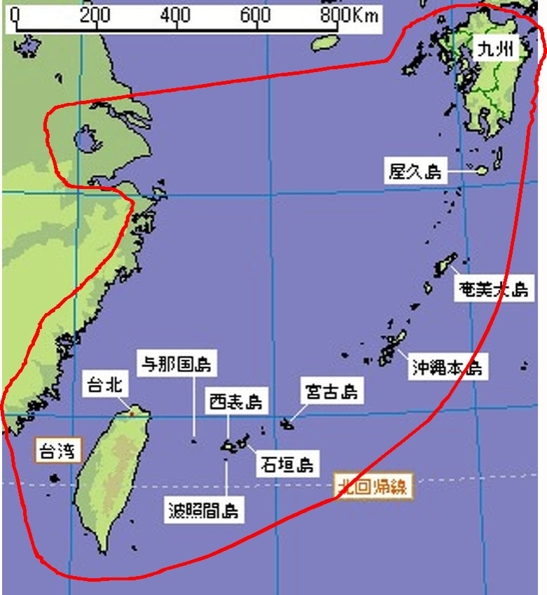
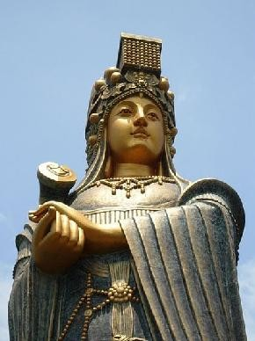
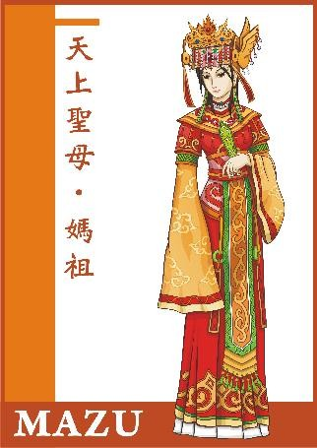
又は、媽祖（別名＝天妃、天后、天妃娘娘、天上聖母）の文化圏は、現代や前代の国境を越 える。その理由は？ Similarly, here is the Māzǔ/Maso (Tenpi + many other names) zone. What force(s) shaped it?
台湾
Taiwan
沖縄
Okinawa
媽祖は船や船員を 守る神である。
3
Protector of ships and sailors

Slide 4
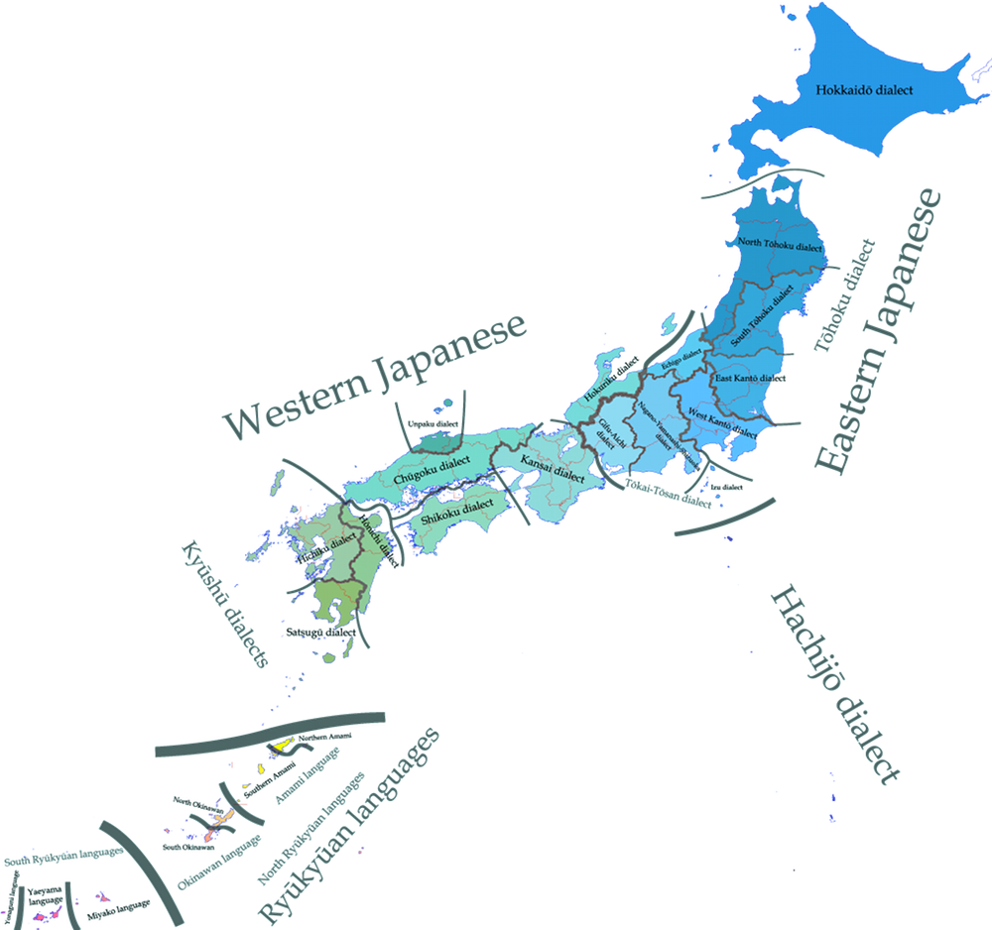
Broader language context: Ryukyuan languages are part of the Japonic group (“Japonic” coined by UH’s Leon Serafim).
4

Slide 5

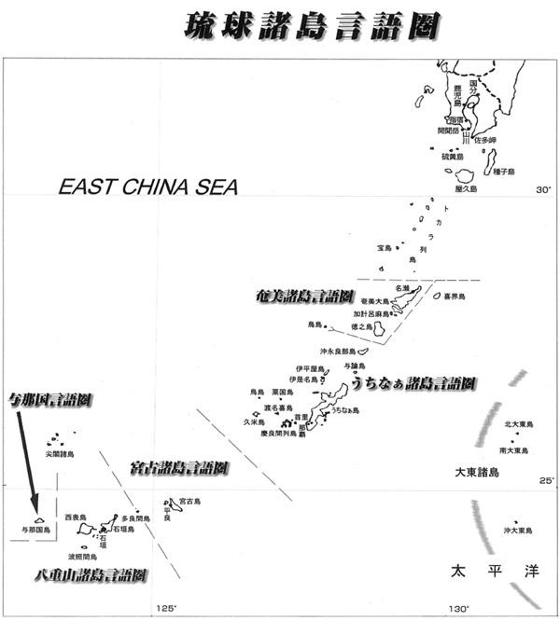

Major Language Zones
琉球列島での言葉圏は五つあ る。今の沖縄語（ウチナーグ チ）は主に前近代の首里・那覇 の言葉からなってきた。
Amami
１．奄美
Miyako
２．沖縄
３．宮古
Okinawa
Yonaguni
５．与那国
４．八重山
Yaeyama
5

Slide 6
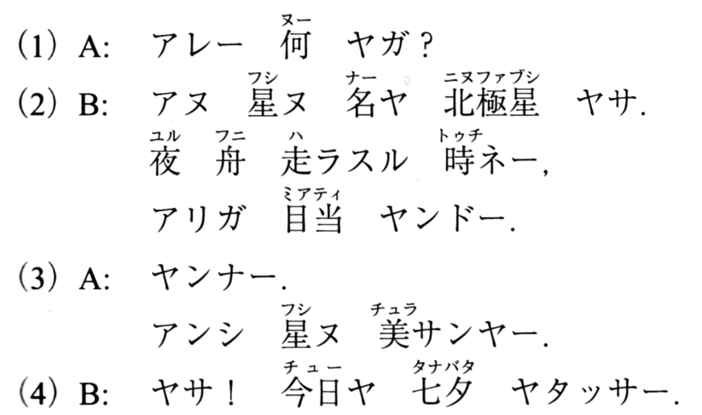
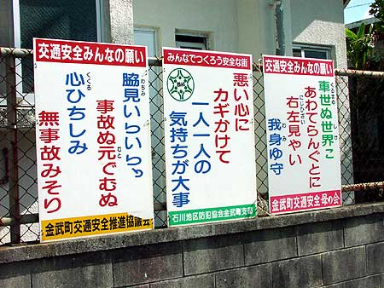
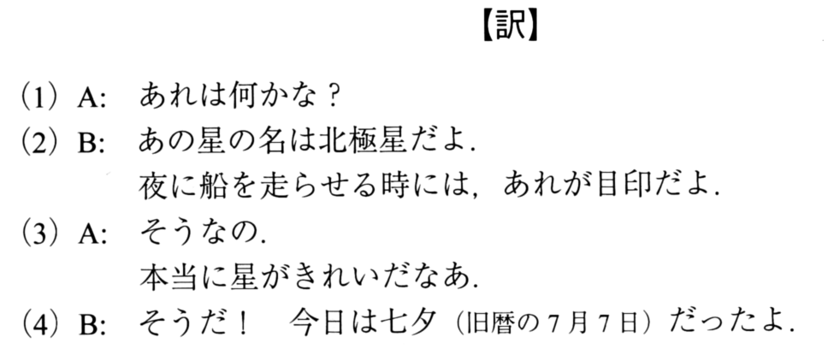
What’s that?
The name of that star is Polaris.
It marks the course of a ship across the night sky.
Really? That star certainly is beautiful.
Ahh, today is Tanabata.

Slide 7
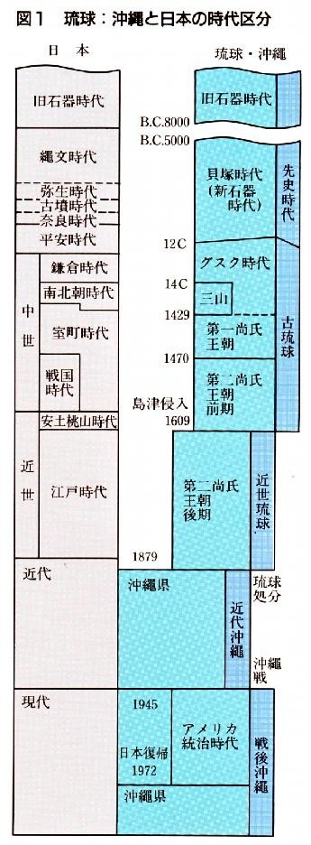
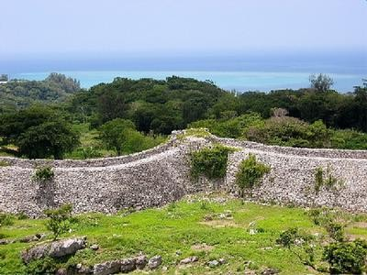
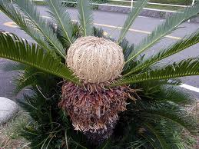
城（グスク）時代 / Stone Castle (Gusuku) period, 12c-1429
「三山」/ Three Principalities, 14c-1429
第一尚氏王朝 1st Shō dynasty, 1429-1470
第二尚氏王朝 2nd, Shō dynasty, 1470-1870s
沖縄県 Okinawa Prefecture, 1870s-1945; 1972-現在 now
Also:
「古琉球」 old Ryukyu, 12c-1609
「近世琉球」 early-modern Ryukyu, 1609-1879
「旧慣温存」preservation of old customs, 1879-c.1900
「ソテツ地獄」 Sago (sotetsu) palm hell, ca. the 1920s
今帰仁グスク
Nakijin Gusuku (castle)
7

Slide 8
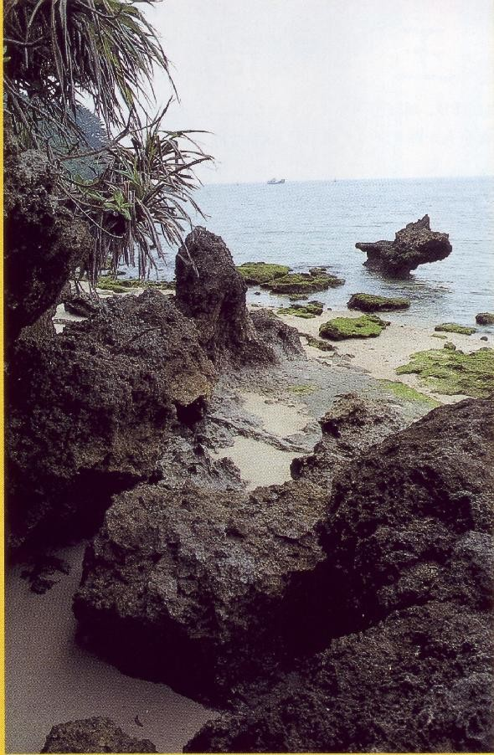
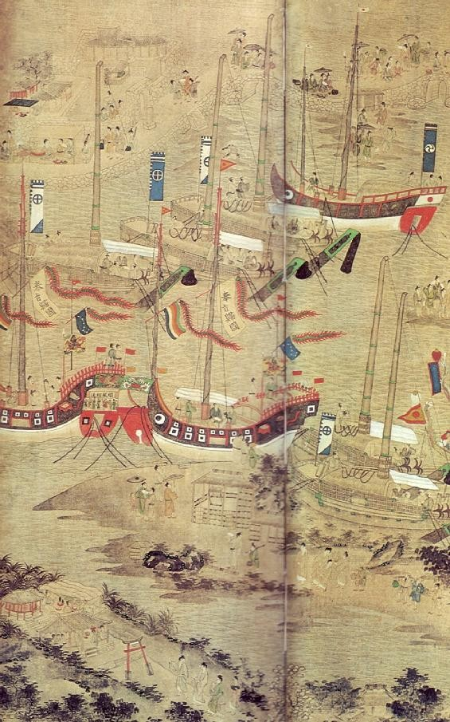
運天港
1609 の薩摩による琉球の 侵略は歴史的 転換点であった。
Major turning point:
Satsuma’s invasion of Ryukyu in 1609
_{那覇港の中の薩摩船}
Satsuma ships in Naha Harbor
Unten Harbor
8

Slide 9
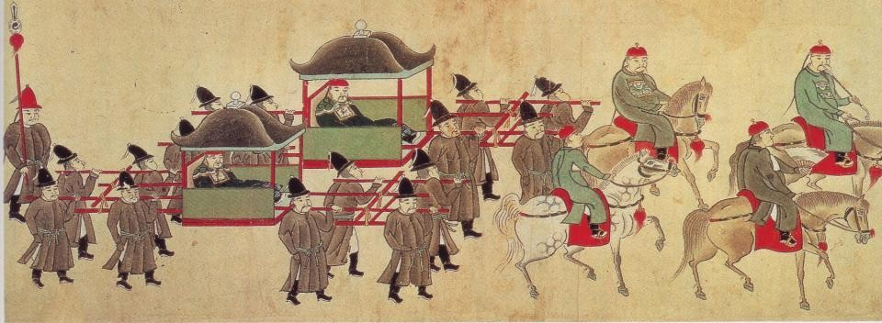
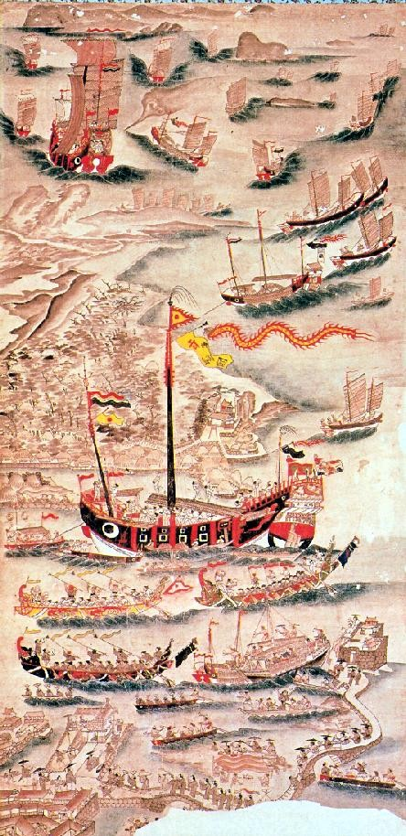
Qing investiture envoys
清朝から来た冊封使
中国との関係 Connections with Qing China
➔ 冊封：琉球の「中山王」が正式に「王」というタイトルを中国の皇帝からもらった。 Investiture. Formally received “King of Chūzan” title from Chinese emperor.
➔ 進貢：普通に琉球王が２年一度、貢物を中国に皇帝に差し上げるという儀式に参加した。それに関する中国の商人と貿易をした。福建の「琉球館」＝大使館。 Tribute, usually once every 2 years. Formal presentation of goods & ritual show of cultural subordination. Opportunity to trade. Base of operations was Ryukyu embassy in Fujian.
➔ 文化：１７・１８世紀には、琉球で中国の文化が著しく盛んになた。中国語・文学・音楽・墓・医学・農業の 技術・風水などの例がある。 Culture. 17th & 18th centuries were time of intense “Sinification” of Ryukyuan culture: language, literature, music, tombs, medicine, agriculture, geomancy, & more.
Tribute vessels in Naha Harbor
9
那覇港での進貢船

Slide 10
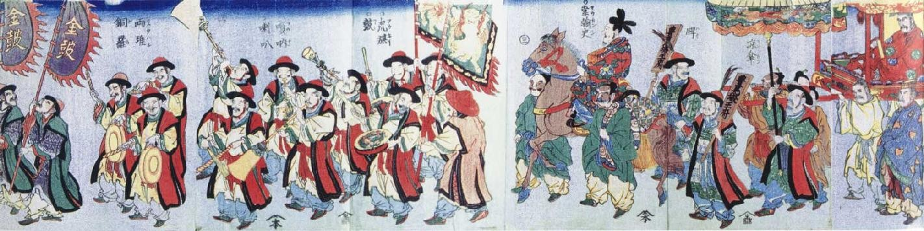
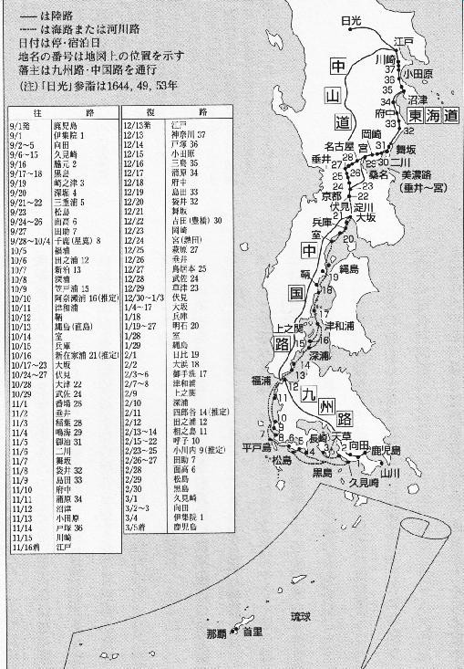
江戸上り
薩摩・幕府との関係 Connections w/ Satsuma & the bakufu in Edo
➔ 近世日本の「四口」（世界からの入り口）＝琉球・朝鮮・中国・オランダ。 One of the “Four Portals”—Ryukyu, Korea, China, Holland
➔ 日本への輸出品には、砂糖と三味線がある。色々な中国製品が琉球経由で、日本の市場に入った。 Exports to Japan included, sugar, the shamisen, and various Chinese products
➔ 情報：琉球進貢使節は、北京まで行ってきたの で、薩摩は中国についての正確な情報を得ることができた。 Firsthand information about China was also an important “export commodity” from Ryukyu to Japan
➔ 威光：琉球使節の「江戸上り」は、薩摩・幕府の外交上の力を見せる機会だった。 Glory & prestige. Ryukyuan processions to Edo enhanced the images of both Satsuma and the bakufu.
１８３２江戸上りの行路
10
1832 Route to Edo

Slide 11
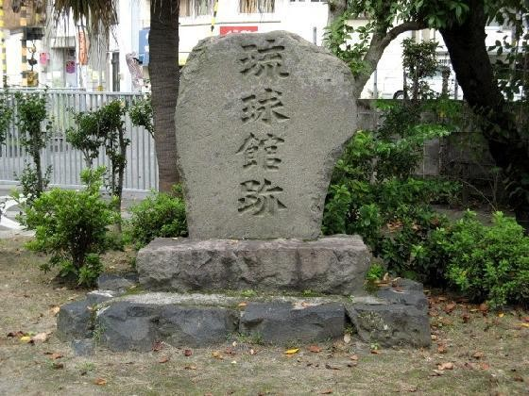
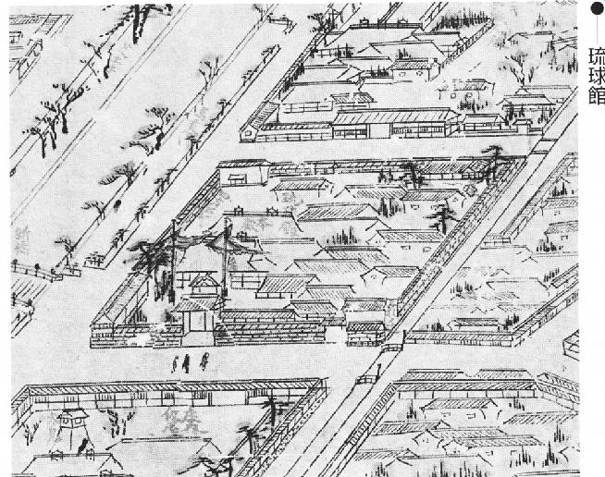
薩摩と琉球 薩摩は軍事的力を持っていたが、幕府と国際状況がその力を制限した。なお、薩摩は、琉球の中国貿易から利益を得るため、琉球の協力が必要であった。薩摩の支配は 外交や貿易の面で、比較的に強く、琉球の国内行政は王府の責任であった。（間接的支配） The fundamental relationship between Ryukyu and Satsuma was one of differential military power, but the bakufu and the international situation resulted in a system of indirect control. Satsuma’s presence was comparatively large in the realm of trade and foreign affairs, but small in domestic affairs.
Today it is mostly the grounds of a middle school.
鹿児島での 琉球館
Ryukyu’s Embassy in Kagoshima
１６０９年以降、中国の文化的な影響が一層強くなった。薩摩の禁止によって、在琉球の日本人が少なくなった。中国文化に詳しい琉球人は久米村という地域に移り住み、だんだん彼らの政治的な力が強くなっていった。どうして中国の文化は、近世琉球でそんなに重要になったのだろう？After 1609, Chinese cultural influence increased. Satsuma prohibited Japanese from residing in Ryukyu, and Ryukyuan talent tended to migrate to Kumemura, Ryukyu’s the center for Chinese studies and diplomacy.
11

